Slide 1
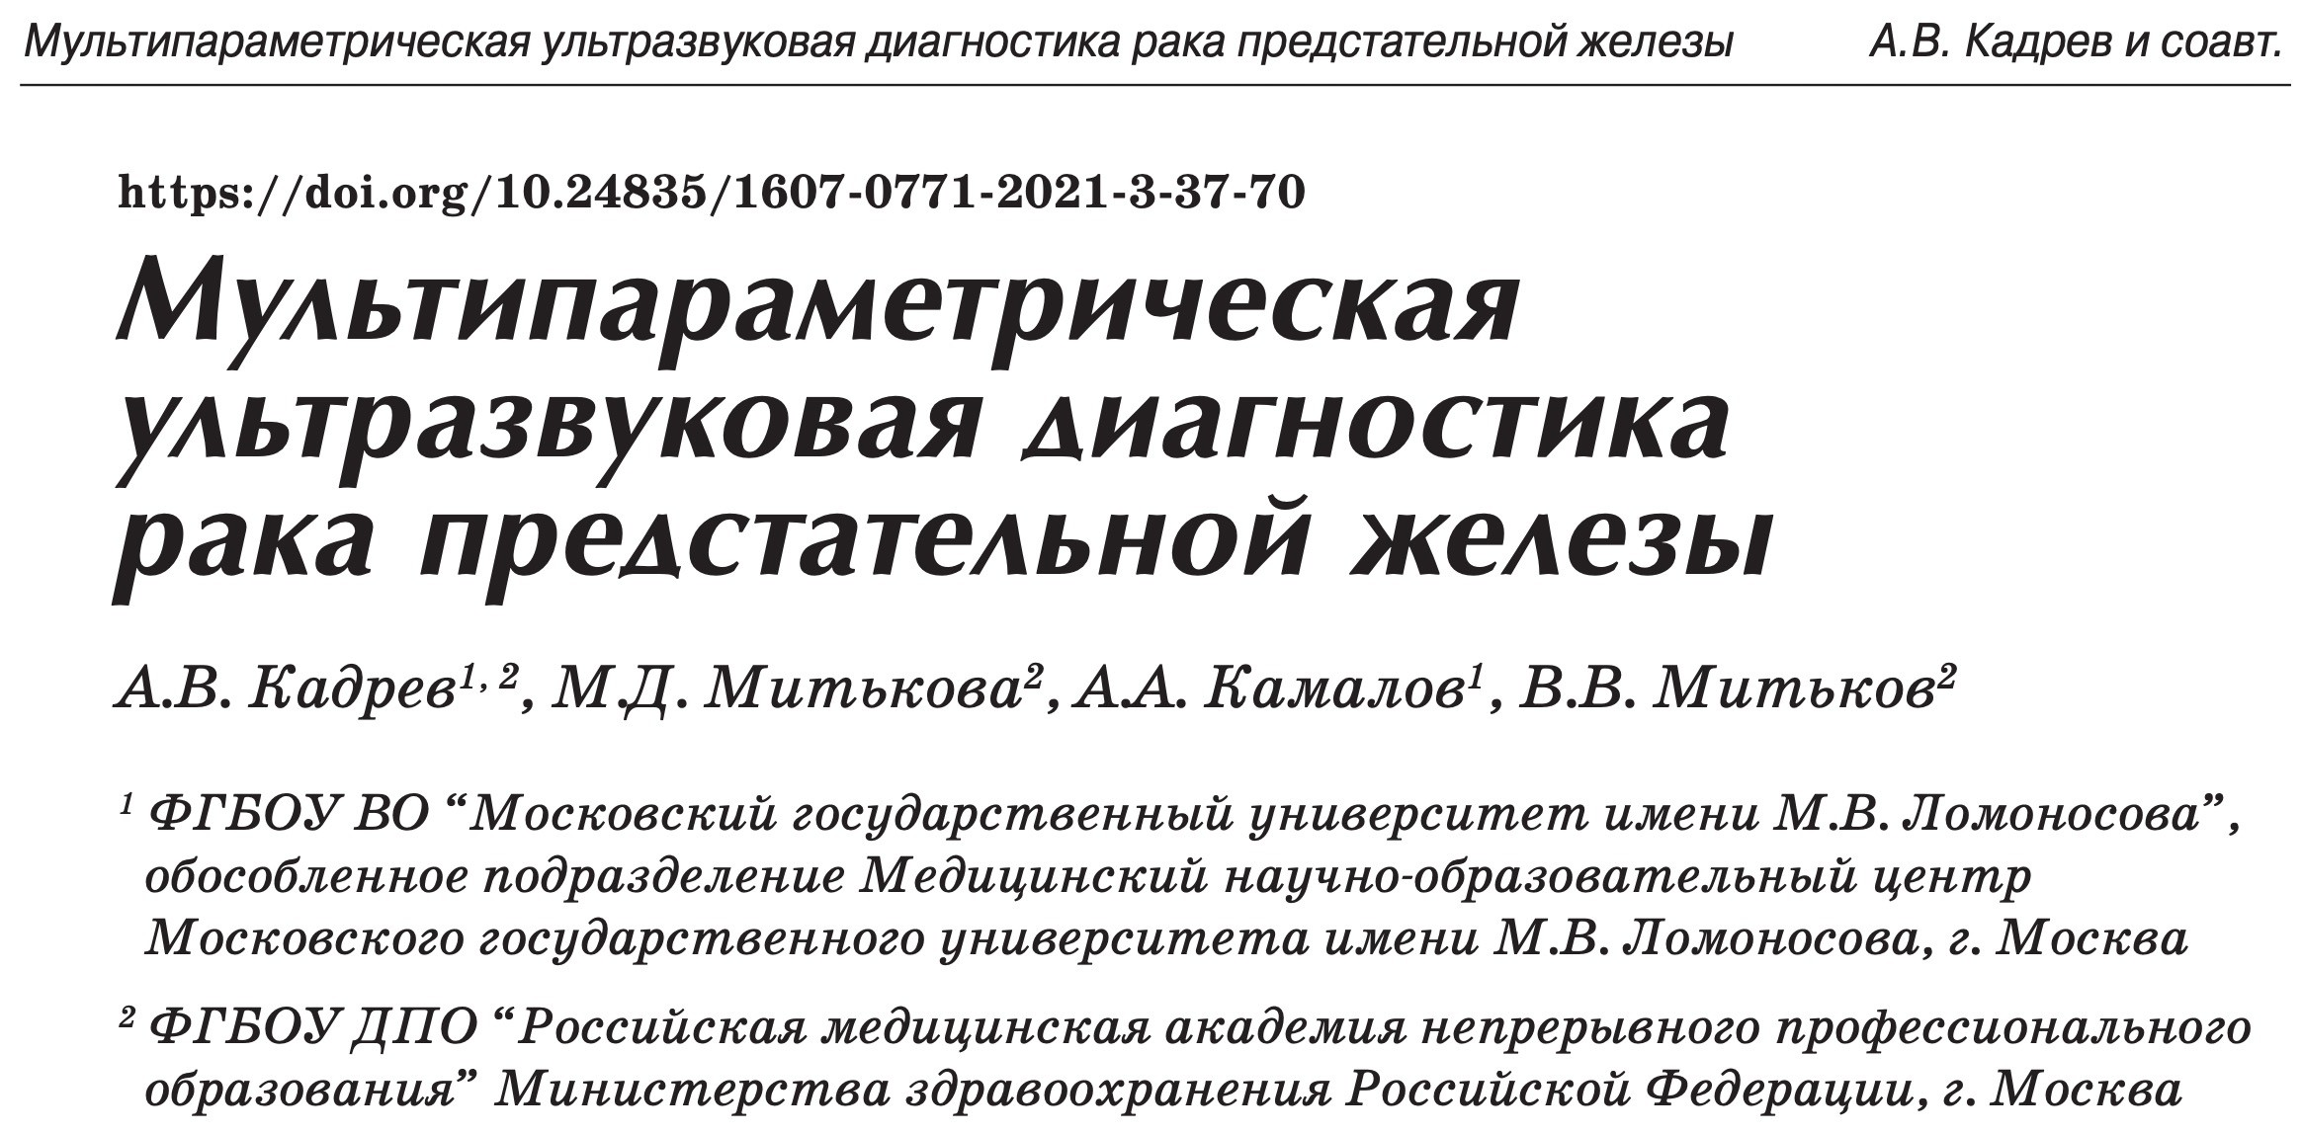
Мультипараметрическая ультразвуковая диагностика рака предстательной железы
Выполнила: ординатор 1 года специальности ультразвуковая диагностика Маркова А.Г

Slide 2
Актуальность
Оценить диагностическую эффективность различных модальностей трансректального ультразвукового исследования в диагностике рака предстательной железы (В-режим, ЦДК и ЭД, гистосканирование, эластография, контраст-усиленное ультразвуковое исследование (CEUS))

Slide 3
Введение
В данном обзоре представлены базовые принципы и возможности каждого из существующих методов ТРУЗИ в диагностике рака предстательной железы
ТРУЗИ в В-режиме
ТРУЗИ в режиме ЦДК
ТРУЗИ в режиме ЭДК
ТРУЗИ предстательной железы с внутривенным контрастированием (контрастным усилением)
ТРУЗИ предстательной железы с гистосканированием
ТРУЗИ предстательной железы с эластографией Компрессионная эластография Эластография сдвиговой волной
Трансректальное микроультразвуковое исследование ПЖ

Slide 4
ТРУЗИ предстательной железы в В-режиме
Определение размеров предстательной железы
Определение объема предстательной железы
оценка симметричности долей
оценка контуров
оценка зональной дифференцировки предстательной железы по J.E. McNeal

Slide 5
Основные задачи
Выявление диффузных изменений
Очаговых образований в структуре
Осмотр семенных пузырьков
Осмотр парапростатической клетчатки
Осмотр соседних органов (прямая кишка, мочевой пузырь).

Slide 6
Гипоэхогенный очаг в периферической зоне
Асимметрия предстательной железы
Асимметричное расширение или изменение семенного пузырька
Локальная выпуклость предстательной железы
Неровность и нечеткость контуров в месте прилежания очага к капсуле
Признаки злокачественного новообразования

Slide 7
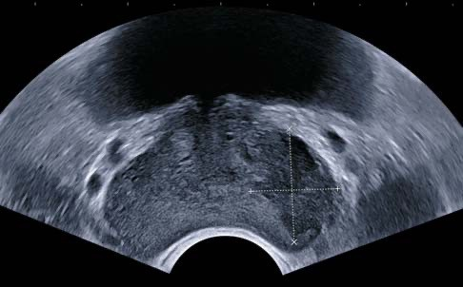
Рак предстательной железы
ТРУЗИ. Поперечное сканирование. В-режим
Гипоэхогенное образование в левых отделах предстательной железы (периферическая и транзиторная зоны) (маркеры). При прицельной биопсии выявлен РПЖ, Глисон8

Slide 8
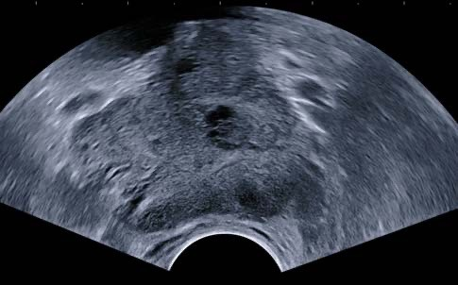
Рак предстательной железы
ТРУЗИ. Поперечное сканирование. В-режим
Асимметрия предстательной железы.
Гипоэхогенное образование в периферической зоне (стрелки). При прицельной биопсии выявлен РПЖ, Глисон8

Slide 9
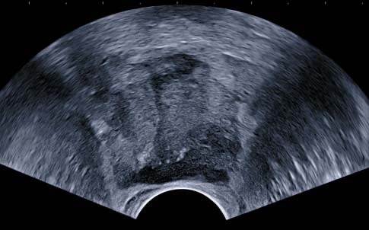
ТРУЗИ. Поперечное сканирование. В_режим
Рак предстательной железы
Гипоэхогенное образование в периферической зоне предстательной железы с вовлечением левой транзиторной зоны.
Неровность и нечеткость контуров. При прицельной биопсии выявлен РПЖ,
Глисон8

Slide 10
Инвазия в семенные пузырьки
Может проявляться в виде:
Распространения гипоэхогенного очага в основании предстательной железы на семенной пузырек
Эхогенного новообразования внутри пузырька, который в
норме заполнен анэхогенным содержимым
Асимметричного расширения одного из семенных пузырьков на серошкальном изображении также может являться косвенным показателем инвазии опухоли

Slide 11
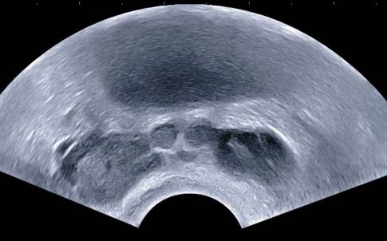
Образование предстательной железы с инвазией левого семенного пузырька
ТРУЗИ. Поперечное сканирование. В-режим
Неоднородность эхоструктуры левого семенного пузырька. Картина образования в левых отделах предстательной железы с инвазией левого семенного пузырька, перипростатической клетчатки, нейрососудистого пучка (PI-RADS 5 )

Slide 12
Для злокачественных опухолей характерен неоангиогенез
Увеличение микрососудистой плотности связано с повышением агрессивности РПЖ и худшим прогнозом
Для оценки сосудистого рисунка предстательной железы применяются метод ЦДК и ЭДК
Для оценки симметричности сосудистого рисунка предстательной железы в поперечном сечении, так как асимметрия сосудистого рисунка может говорить о наличии РПЖ
ТРУЗИ с
оценкой кровотока

Slide 13
Особенности проведения оценки кровотока
Настройки датчика должны быть адаптированы к сигналам низкой интенсивности и обнаружению низкоскоростного кровотока
Принято оценивать васкуляризацию образования в сравнении с неизмененной паренхимой предстательной железы на соседних участках или на симметричном контралатеральном участке

Slide 14
Преимущества метода ЭДК
Несколько лучшую чувствительность по сравнению с ЦДК имеет ЭДК
ЭДК регистрирует не скорость кровотока, а количество
движущихся частиц, что позволяет обнаруживать гораздо более медленный кровоток
ЭДК может обнаруживать кровоток в сосудах размером около 1 мм что позволяет визуализировать питающие сосуды опухоли

Slide 15
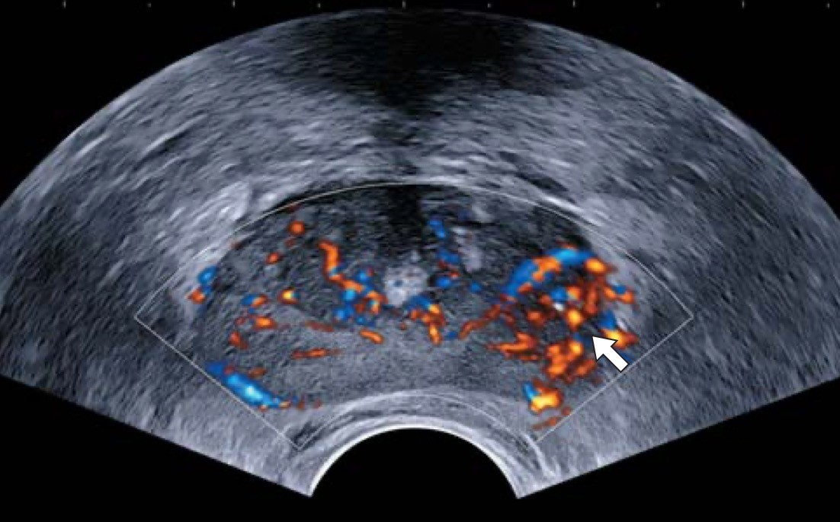
Рак предстательной железы
ТРУЗИ. Поперечное сканирование, В-режим +ЭДК
Асимметрия сосудистого рисунка предстательной железы за счет зоны гиперваскуляризации слева.
При прицельной биопсии выявлен РПЖ, Глисон7

Slide 16
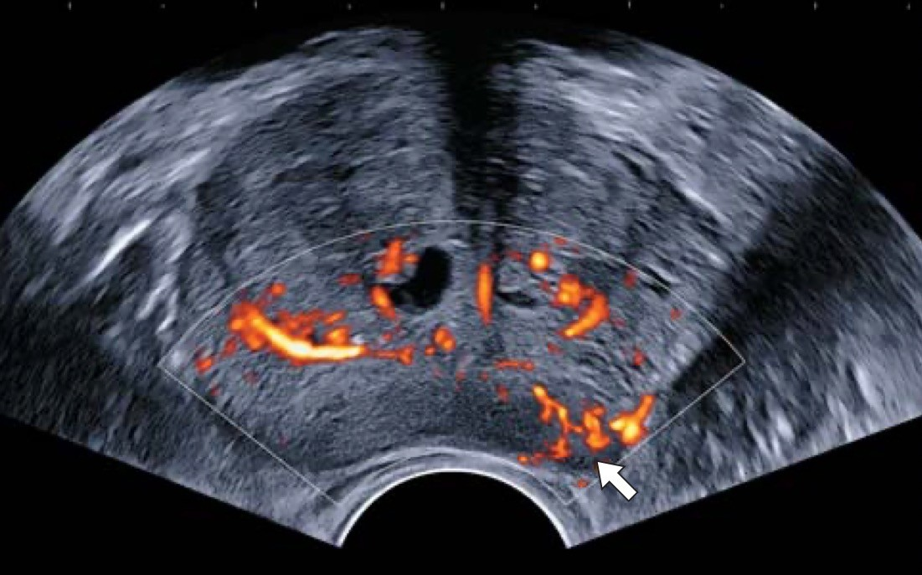
Рак предстательной железы
ТРУЗИ. Поперечное сканирование, В-режим
+ ЭДК
Гипоэхогенное гиперваскулярное образование в левых отделах предстательной железы (периферическая зона). При прицельной биопсии выявлен РПЖ, Глисон8

Slide 17
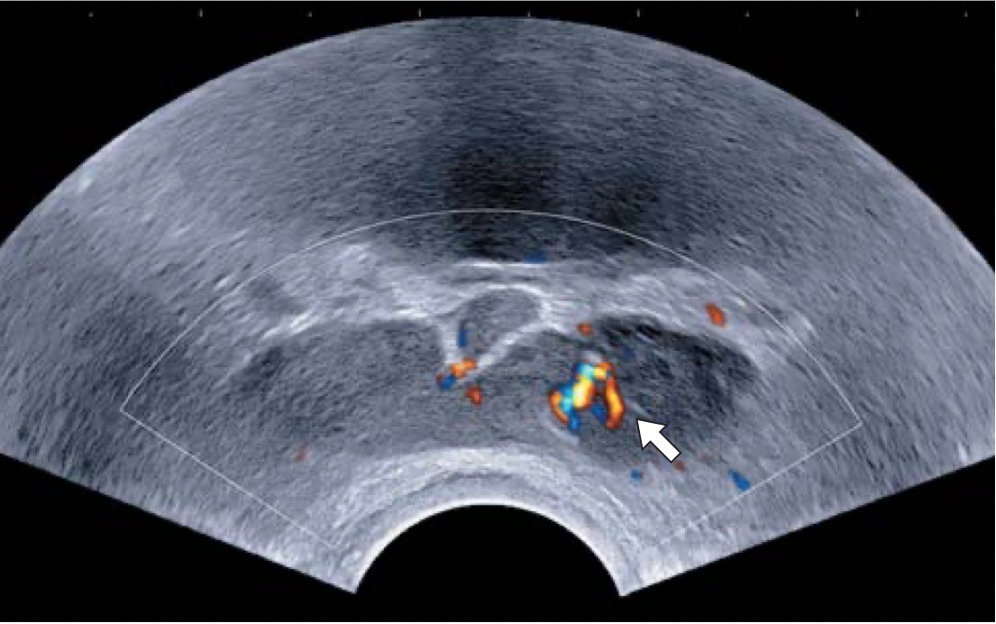
Образование предстательной железы с инвазией левого семенного пузырька
ТРУЗИ. Поперечное сканирование, В-режим +
ЭДК
Гиперваскуляризация левого семенного пузырька. По данным мпМРТ – МР-картина образования в левых отделах предстательной железы с инвазией левого семенного пузырька, перипростатической клетчатки, нейрососудистого пучка (PI-RADS 5)

Slide 18
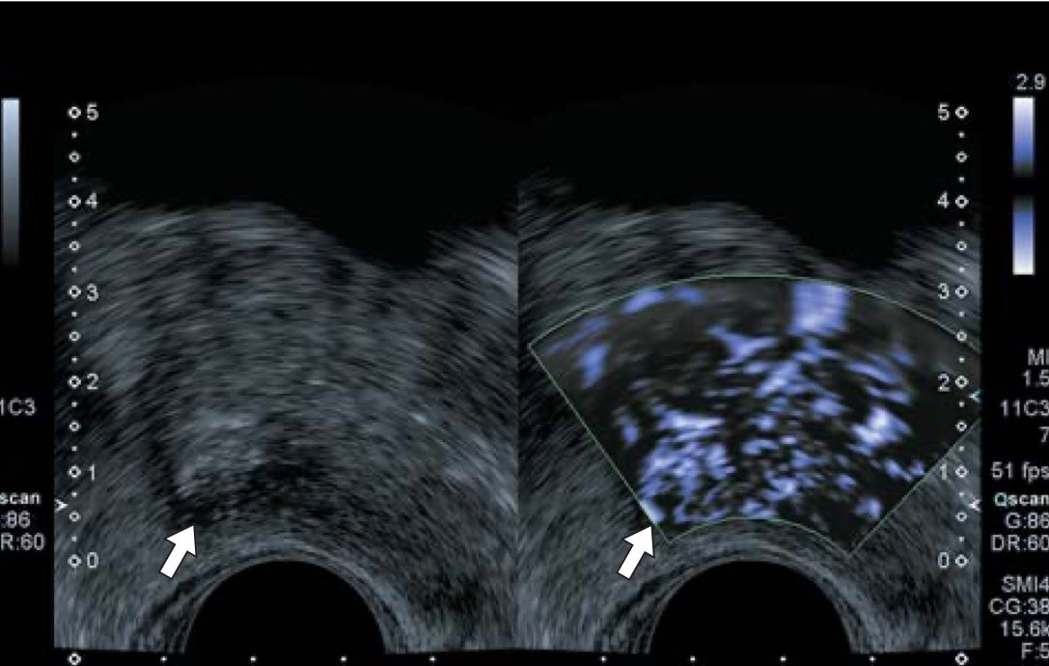
Рак предстательной железы
ТРУЗИ. Поперечное сканирование
Гипоэхогенное гиперваскулярное образование в правых отделах периферической зоны предстательной железы. При прицельной биопсии выявлен РПЖ, Глисон 8
B-режим
В-режим + микродопплеровское картирование
Notes:
Шрифт подписи увеличить минимум до 22

Slide 19
Использует адаптивные алгоритмы для устранения артефактов движения
Производит большое количество импульсов для картирования низкоскоростного кровотока
Полезна в качестве метода обнаружения и характеризации РПЖ
Методика микродопплеровского картирования
Notes:
Перенос буквы о

Slide 20
Коэффициент ранговой корреляции Спирмена (rS) при оценке связи между количеством сосудов, определенным при микродопплеровском картировании, и шкалой Глисона составляет 0,373 (P = 0,001)
Тогда как аналогичная связь при использовании стандартных цветокодированных режимов характеризуется более низкими значениями коэффициента корреляции (rS – 0,286, P = 0,013)
Notes:
Заголовок слайда

Slide 21
ТРУЗИ с контрастным усилением
Ультразвуковые контрастные препараты состоят из мельчайших пузырьков инертного газа, суспензия которых вводится внутривенно
Они обеспечивают усиление отраженного ультразвукового сигнала
Ультразвуковые контрастные препараты располагаются только в кровеносном русле и не проникают в межклеточное пространство
За короткий промежуток времени они выводятся из организма с выдыхаемым воздухом через легкие
Кинетика микропузырьков, проходящих через микрососудистую сеть, может быть проанализирована с помощью визуальной оценки и записи их концентрации с течением времени

Slide 22
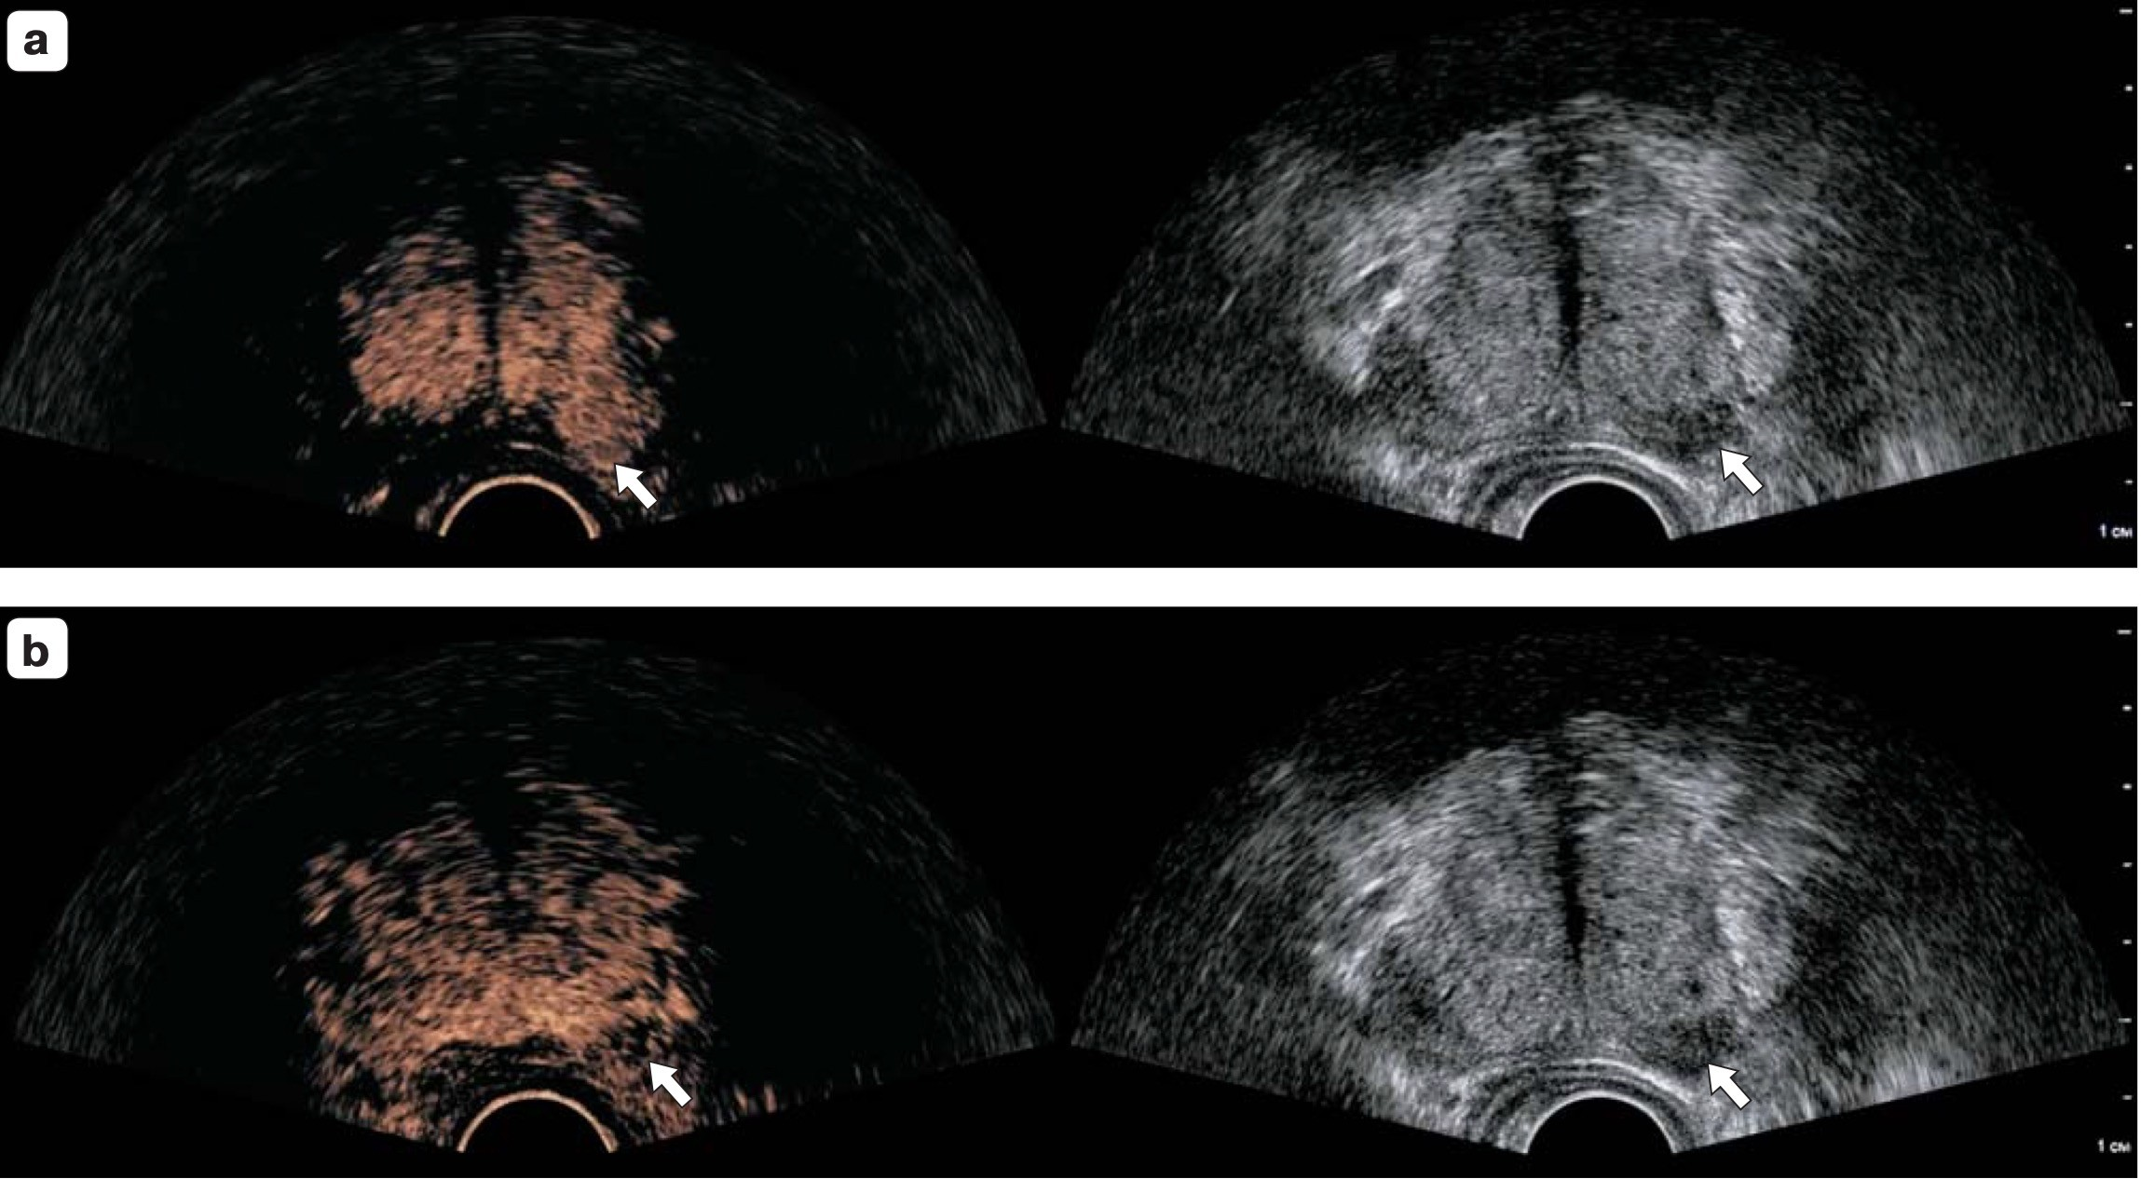
Рак предстательной железы, Глисон 7
а)гиперконтрастирование в проекции гипоэхогенного очага в левых отделах периферической зоны в фазу поступления ультразвукового контрастного препарата
b) несинхронное вымывание ультразвукового контрастного препарата
Notes:
Шрифт подписи увеличить минимум до 22

Slide 23
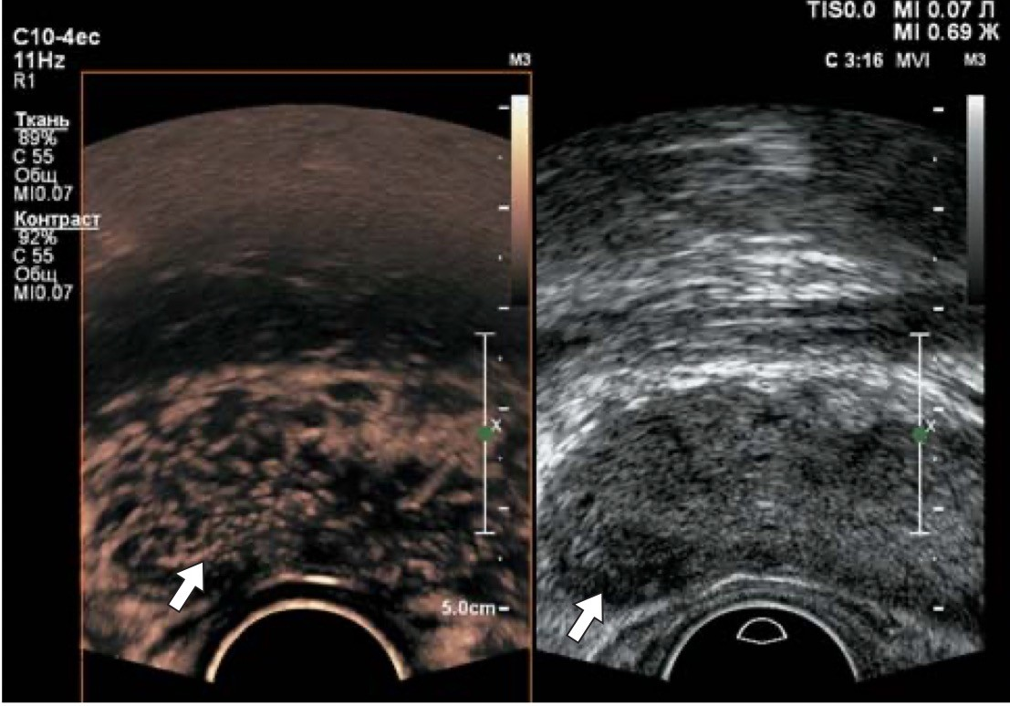
Рак предстательной железы
ТРУЗИ с контрастным усилением
Поперечное сканирование, ультразвуковой контрастный препарат Соновью, 2,4 мл, качественный анализ – режим микропотока.
Гиперконтрастирование в проекции гипоэхогенного очага в правых отделах периферической зоны. При прицельной биопсии выявлен РПЖ Глисон8

Slide 24
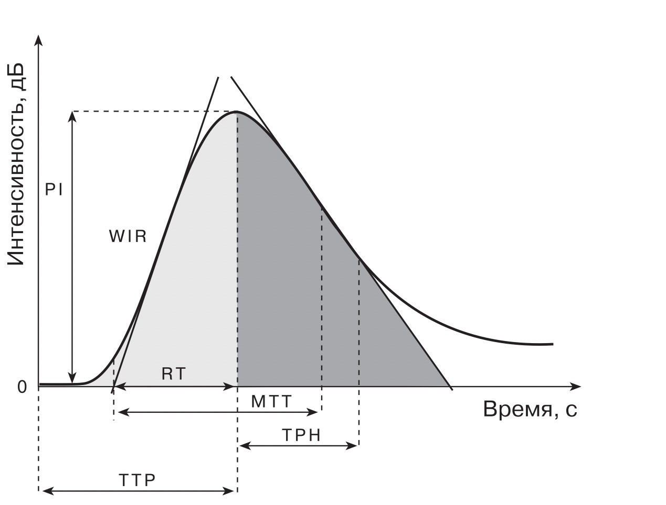
Количественный анализ контрастного усиления
пиковая интенсивность (PI – peak intensity) (дБ)
скорость нарастания
контрастирования (WIR – wash- in rate) (дБ/с)
время до пика интенсивности (TTP – mme to
peak) (с)
среднее время транзита (MTT – mean transit mme) (с)
время от пика до 1/2 (TPH – mme from peak to one half) (c)
время роста (RT – rise mme) (с)

Slide 25
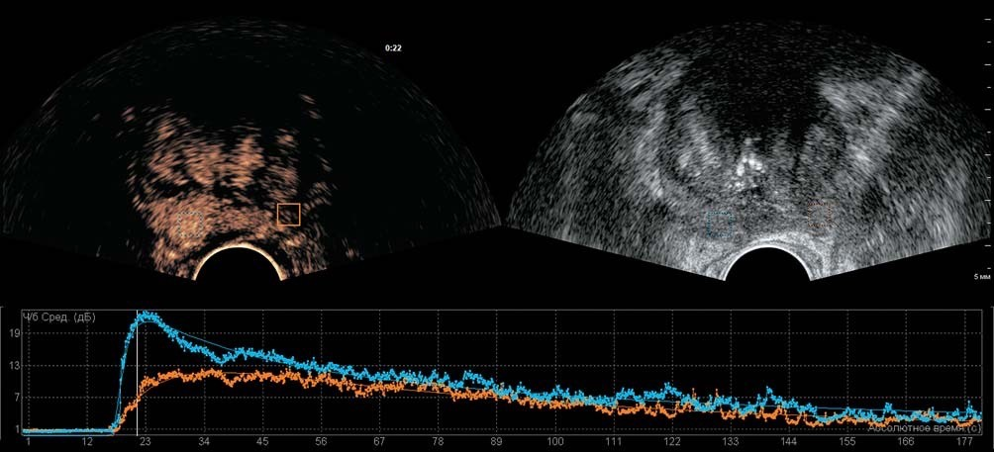
Рак предстательной железы. ТРУЗИ с контрастным усилением
Поперечное сканирование, ультразвуковой контрастный препарат Соновью, 2,4 мл, количественный анализ. Кривые “время– интенсивность”. ROI и кривая синего цвета соответствуют РПЖ. При прицельной биопсии выявлен РПЖ, Глисон8.
Notes:
Шрифт подписи увеличить минимум до 22
ТРУЗИ с контрастным усилением – в заголовок

Slide 26
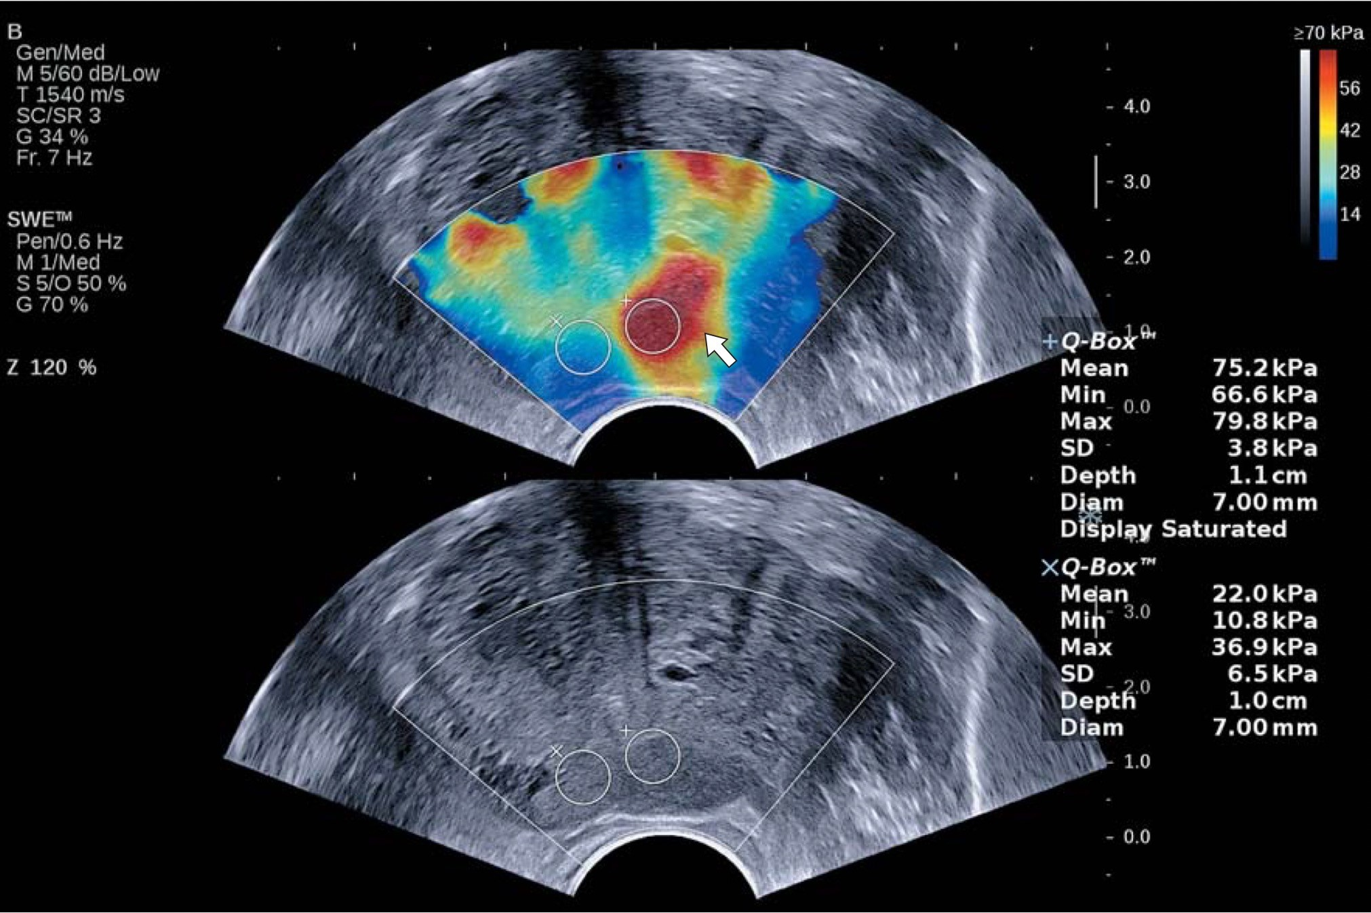
Рак предстательной железы
ТРУЗИ. Поперечное сканирование, В-режим + эластография сдвиговой волной. Участок повышенной жесткости в левых отделах периферической зоны с вовлечением транзиторной зоны. Среднее значение модуля Юнга – 75,2 кПа. При прицельной биопсии выявлен РПЖ, Глисон8
Notes:
См замечания выше

Slide 27
ТРУЗИ с гистосканированием
Гистосканирование (гистосканнинг, HistoScanningTM) – это диагностический метод, который использует компьютерный анализ “сырых” исходных ультразвуковых данных и их сравнение с предварительно загруженной в аппарат базой данных изображений предстательной железы с верифицированным РПЖ.
С помощью компьютерных алгоритмов устройство обозначает на эхограммах красным цветом подозрительные на РПЖ участки. Эти данные могут быть использованы для выполнения когнитивной биопсии

Slide 28
ТРУЗИ с эластографией
Эластография – это метод ультразвуковой диагностики, основанный на оценке жесткости тканей
Жесткость повышается при развитии патологических процессов, и, при возникновении опухолей
Жесткость ткани повышается за счет увеличения клеточной плотности из-за нерегулируемой пролиферации злокачественных клеток, повышения плотности микроциркуляторного русла и увеличения отложения коллагена в строме опухоли

Slide 29
Эластография
Компрессионная
Оператором оказываются дозированная компрессия и декомпрессия
В зависимости от степени повышения жесткости ткани меняется степень ее деформации
Различные степени жесткости ткани кодируются цветом: здоровые ткани – красным, а жесткие ткани – синим.
Сдвиговой волной
С помощью сфокусированного
ультразвукового импульса индуцируются поперечные волны
Определяется скорость их
распространения в тканях, на основе которой может быть рассчитан модуль Юнга
Чем больше скорость сдвиговой волны/модуль Юнга, тем больше жесткость ткани в исследуемой зоне

Slide 30
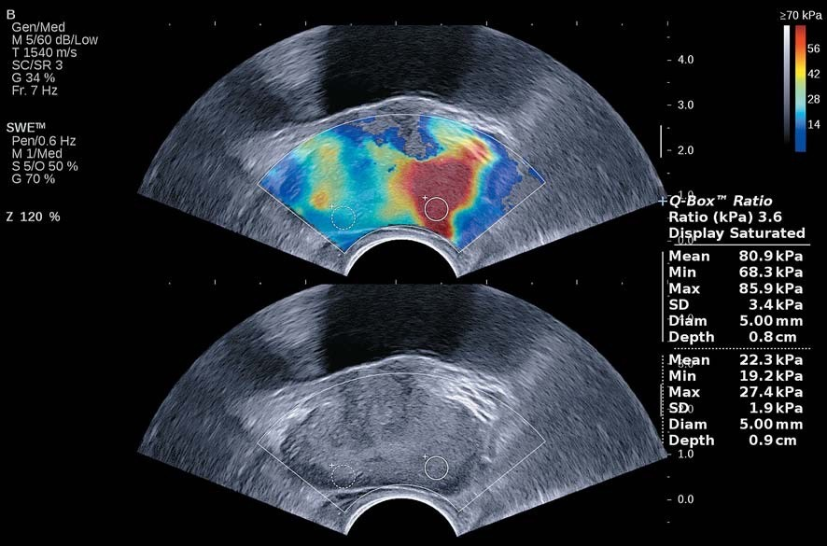
Рак предстательной железы
ТРУЗИ. Поперечное сканирование, В-режим + эластография сдвиговой волной
Участок повышенной жесткости в левых отделах с распространением в перипростатическую клетчатку по задней поверхности. Среднее значение модуля Юнга – 80,9 кПа
PI-RADS 5
При прицельной биопсии выявлен РПЖ, Глисон8

Slide 31
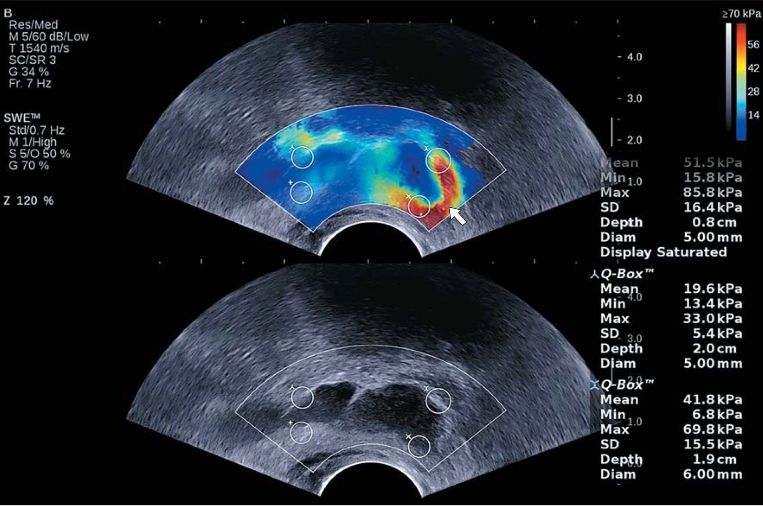
Рак предстательной железы
ТРУЗИ. Поперечное сканирование, В-режим + эластография сдвиговой волной
Участки повышенной жесткости в проекции стенок левого семенного пузырька. Среднее значение модуля Юнга – 51,5 кПа. При прицельной биопсии в двух фрагментах ткани левого семенного пузырька выявлен РПЖ, Глисон10
Notes:
Заголовок: шрифт увеличить и выделить, это замечание относится и к предыдущим слайдам

Slide 32
Трансректальное микроультразвуковое исследование
Это ультразвуковое исследование в В-режиме, при котором используется внутриполостной датчик частотой 29 МГц
Пространственное разрешение при этой частоте составляет 70 мкм, что позволяет идентифицировать анатомические детали, которые обычно не видны при стандартном серошкальном ТРУЗИ
Такая частота не позволяет оценивать глубокие отделы
органа, поэтому наиболее вероятно использование диапазона частот от 14 до 29 МГц
Позволяет проводить прицельную биопсию даже небольших подозрительных очагов

Slide 33
МР и УЗ-совмещение (фьюжен)
Проводится с использованием специальных устройств и программного обеспечения для совмещения изображений и точного отслеживания биопсийной иглы
Во внешнюю систему загружается трехмерный объем данных МРТ, на датчик крепятся магнитные сенсоры, определяющие положение датчика относительно пациента, а рядом с ультразвуковым сканером создается магнитное поле от излучателя
На мониторе в режиме реального времени получают совмещение идентичных МР и УЗ- изображений
Во время биопсии выполняется забор ткани из подозрительных по данным МРТ очагов

Slide 34
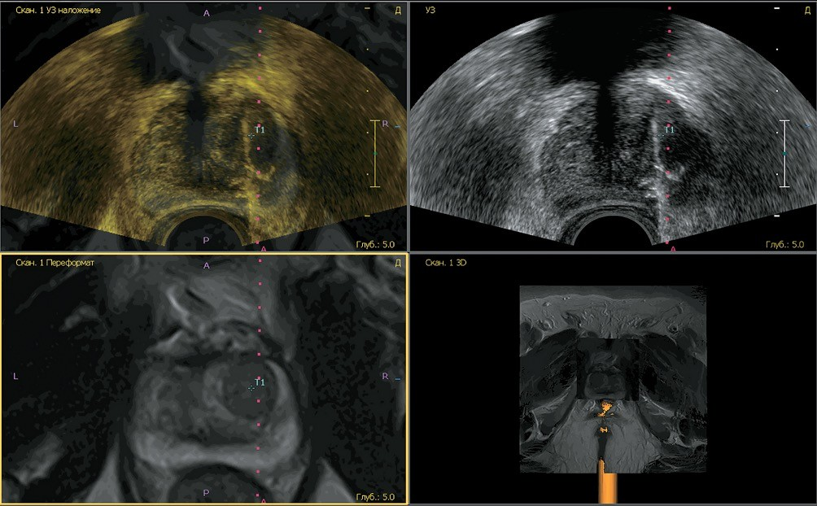
FUSION-биопсия предстательной железы
Notes:
Это называется FUSION-биопсия предстательной железы

Slide 35
Выводы
Мультипараметрический подход к обнаружению клинически значимого РПЖ при ТРУЗИ вызывает все больший интерес у исследователей
При этом количество доступных работ пока относительно невелико
Потребуются дополнительные исследования, чтобы определить роль мультипараметрического ТРУЗИ как визуализирующего инструмента в диагностике РПЖ, способного дополнять мпМРТ или конкурировать с ней

